Slide 1
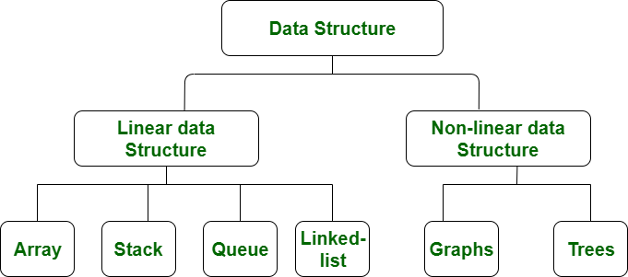
Въведение в структура от данни
Данни и структура от данни
СофтУни
Преподавателски екип
Софтуерен университет
https://softuni.bg

Slide 2
Съдържание
Данни в компютрите
Структура от данни
Линейни структура от данни: масив, списък, свързан списък, стек, опашка
Речници
Сложни структура от данни: OrderedBag, MultiDictionary, Heap и др.
2

Slide 3

Как се запаметяват данните в паметта?

Slide 4
Данни в компютъра
Превежда набор от символи с някаква цел
Опростено – съхранява битове като информация в паметта
Ако тези битове са останали и не се използват, не правят нищо
Примери:
Двоична дата | Преведено
100 0001 | 65
100 0001 | A

Slide 5
Данни в компютъра
Начинът, по който четем данните, извлича информацията от битовете по различни начини
Все пак, битовете имат само 0 или 1 като стойност
Примери:
Тип | Двоични данни | Преведено
Integer | 0000 0100 0001 | 65
Character | 0000 0100 0001 | 'A'
Double | 0000 0100 0001 | 65.0
Instruction Code | 0000 0100 0001 | Store 65
Color | 0000 0100 0001

Slide 6
Преглед
A
D
T
A

Slide 7
Структура от данни
Структура от данни – обект, който отговаря за организацията на данните, мястото и управление с ефективен начин
Съхраняването на променливи изисква консумация на памет:
Структура от данни | Размер
int | = 4 bytes
float | = 4 bytes
long | = 8 bytes
int[] | ≈ (Array length) * 4 bytes
List<double> | ≈ (List size) * 8 bytes
Dictionary<int, int[]> | ≈ (Dictionary size) * Entry bytes

Slide 8
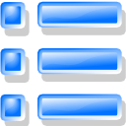
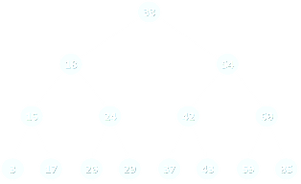

Основни структури от данни
Линейни структури
Списък : последователно подредени елементи и променлив размер
Стек: LIFO (Last In First Out) структури
Опашка: FIFO (First In First Out) структури
Дървета и структури подобни на дървета
Двоично, сортирано търсещо дърво, балансирано дърво и др.
Речници (мап, асоциативни масиви)
Съдържа двойки (ключ → стойност)

Slide 9



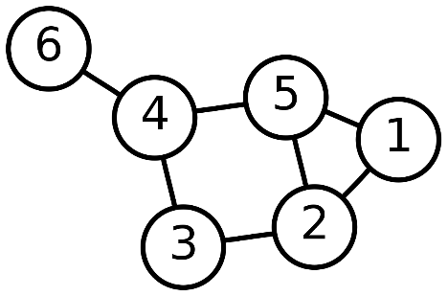
Основни структури от данни (2)
Сет, мулти сет и bags
Сет – колекция от уникални елементи
Bag – колекция от неуникални елементи
Сортиран сет и речници
Приоритетна опашка/ heaps
Специални структури от дърво
Суфиксно дърво , интервално дърво, индексирано дърво, въже, …
Графи
Директни / недиректни, тежест / без тежест, свързани / не свързани, циклични / ациклични, …

Slide 10

Абстрактни типове данни (АТД)
Абстрактни типове данни (АТД):
Набор от дефиниции от операции
Дефинира какво можем да правим с структурата
АТД могат да имат различни имплементации
Различната имплементация може да окаже различна ефективност, логика на добавяне и необходими ресурси

Slide 11
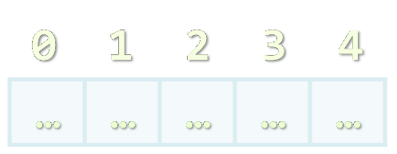
Масив и списък

Slide 12
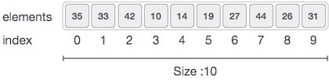
Масиви – структура от данни
Масива
Заемат малко памет
Имат фиксиран размер
Обикновено за вградени в езиците
Много колекции са създадени чрез имплементация на масиви
List<T> в C#
Queue<T> в C#
Stack<T> в C#

Slide 13
Защо масивите са толкова бързи?
int има размер от 4 бита
Масива използва единичен блок от паметта
Използва общо указателя на масив+ (N * елемент/размера на указателя)
Адреса на масива + (индекса на елемента * размер) = адрес на елемента
Масивите имат фиксиран размер → за да разширим масива, трябва да го копираме
int[] array = { 2, 4, 1, 3, 5 };
Масива започва от този адрес
 |  | 2 | 4 | 1 | 3 | 5
Общо: 5 * 4 бита

Slide 14
Динамични масиви (списък): преоразмеряване +1
Динамични (оразмеряващи се) масиви имат променлив размер
Имплементирани се с масив
Новия масив с копиран размер
Списък
Добавя
2 | 4 | 1 | 3 | 5
2 | 4 | 1 | 3 | 5 | 1
Премахва
Брои = 5
Брои = 6
Добавяне
Взимане
Слагане
Премахване
O(n)
O(1)
O(1)
O(n)

Slide 15
Динамичен масив(Списък): преоразмеряване *2 – Добавяне O(1)
Преоразмеряване на масив: умножава капацитетът, който има
Копирането се извършва за време log(n)→ n = 10⁹, само ~30 копия
Списък
2
2 | 4
2 | 4 | 1
Капацитет = 2
Капацитет = 2
Капацитет = 4
Брои = 1
Брои = 2
Брои = 3
Добавяне
Добавяне
Амортизира O(1)
O(1)
O(n)

Slide 16
Свързан списък
Свързан списък== динамичен (базиран на указател) списък с имплементация
Единичен свързан списък: всеки елемент има стойност и свойство next
Двойно свързан списък: всеки елемент има стойност, и свойства next and prev
2
next
7
next
4
next
5
next
null
head
head
2
next
prev
7
next
prev
4
next
prev
5
next
prev
null
null
tail

Slide 17
Примери: LinkedList<T>
static void Main()
{
var list = new LinkedList<string>();
list.AddFirst("First");
list.AddLast("Last");
list.AddAfter(list.First, "After First");
list.AddBefore(list.Last, "Before Last");
Console.WriteLine(String.Join(", ", list));
// Резултат: First, After First, Before Last, Last
}
17

Slide 18
Dictionary<K, V>
Ключ
Стойност
John Smith | +1-555-8976
Sam Doe | +1-555-5030
Sam Smith | +1-555-4542
John Doe | +1-555-3527

Slide 19
Речникът (Мап) АТД
Абстрактният тип данни (АТД) „речник" съединява ключ със стойности
Познат е като „мап" or „асоциативен масив"
Съдържа двойки от {ключ, стойност}
Има много имплементации
Хеш таблица, балансирано дърво, списък, масив, ...
ключ
стойност
John Smith | +1-555-8976
Sam Doe | +1-555-5030

Slide 20
Примери: Dictionary<K, V>
var studentGrades = new Dictionary<string, int>();
studentGrades.Add("Ivan", 4);
studentGrades.Add("Peter", 6);
studentGrades.Add("Maria", 6);
studentGrades.Add("George", 5);
int peterGrade = studentGrades["Peter"];
Console.WriteLine("Peter's grade: {0}", peterGrade); Console.WriteLine("Students and their grades:");
foreach (var pair in studentGrades)
Console.WriteLine("{0} --> {1}", pair.Key, pair.Value);
Кода за Dictionary<TKey, TValue>: https://github.com/microsoft/referencesource
20

Slide 21
SortedDictionary<TKey,TValue>
SortedDictionary<TKey,TValue> имплементира АТД „речник" като балансирано дърво за търсене
Елементите са в дървото сортирани по ключ
Обхождането на дървото връща елементите във възходящ ред
Добавяне / Намиране / Изтриване на стойност се изпълняват за log N време
Използвайте SortedDictionary<TKey,TValue> когато елентите трябва да бъдат сортирани по ключ – въз основа на балансираното дърво за търсене
В противен случай използвайте Dictionary<TKey,TValue> – има по-добра производителност – базирано на хеш таблицата

Slide 22

Примери

Slide 23

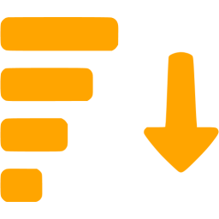
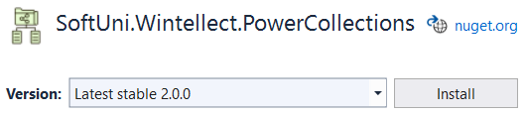
OrderedBag<T>
OrderedBag<T>
Торба (мулти сет) на основата на балансиращо търсещо дърво
Съдържа двойки от <Key, Value>
Всеки брой елементи могат да имат еднакъв ключ
Добавяне / Намиране / Премахване на елемент се извършва за O(log(N))
T трябва да имплементира IComparable<T>
За да използвате OrderedBag<T>, инсталирайте Softuni.Wintellect.PowerCollections от NuGet Packages

Slide 24
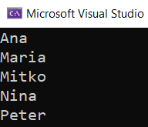
Примери: OrderedBag<T>
Използвайте класа OrderedBag<T> да четете списък от думи и да ги отпечатва в сортиран ред
OrderedBag<string> bag = new OrderedBag<string>();
bag.Add("Peter");
bag.Add("Maria");
bag.Add("Ana");
bag.Add("Nina");
bag.Add("Mitko");
foreach (var element in bag)
{
Console.WriteLine(element);
}
24

Slide 25

MultiDictionary<TKey, TValue>
MultiDictionary<TKey, TValue>
Речник (мап) имплементиран с хеш таблица
Позволя повторения (конфигурируеми)
Добавя / Намира / Премахва елемент за време O(1)
Като Dictionary<TKey, List<TValue>>
За да използвайте MiltiDictionary<TKey, TValue>, инсталирайте SoftUni.Wintellect.PowerCollections от NuGet Packages

Slide 26

Примери: MultiDictionary<K, V>
Използвайте класа MultiDictionary<K, V> да чете телефонен указател, където всеки човек има много номера
Peter → 088 123 456
Maria → 089 999 888
Peter → 088 999 777
Намерете номерата на "Peter"
MultiDictionary<string, string> phoneBook =
new MultiDictionary<string, string>(true);
phoneBook.Add("Peter", "088 123 456");
phoneBook.Add("Maria", "089 999 888");
phoneBook.Add("Peter", "088 999 777");
foreach (var phoneNum in phoneBook["Peter"])
{
Console.WriteLine(phoneNum);
}
26

Slide 27
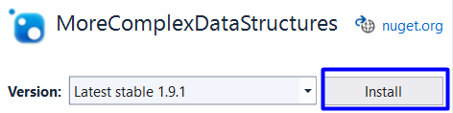
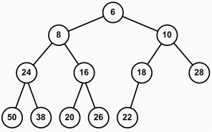
MaxHeap<T> (Двоична пирамида)
Heap<T>
Структура от данни базирана на дърво, съхранявана в масив
Бързо извличане на минималния и максималния елемент
Heap-овете съдържат свойство heap за всеки елемент:
Min heap: родители ≤ деца
Max heap: родители ≥ деца
За да използвате MaxHeap<T>, инсталирайте MoreComplexDataStructures от NuGet package

Slide 28
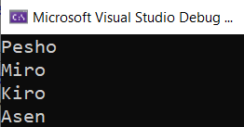
Примери: MaxHeap<T>
Използвайте класа MaxHeap<T> за да сортирате имена в низходящ ред
Отпечатайте всяко име, чрез метода ExtractMax()
MaxHeap<string> heap = new MaxHeap<string>();
heap.Insert("Pesho");
heap.Insert("Kiro");
heap.Insert("Asen");
heap.Insert("Miro");
while (heap.Count > 0)
{
Console.WriteLine(heap.ExtractMax());
}
28

Slide 29
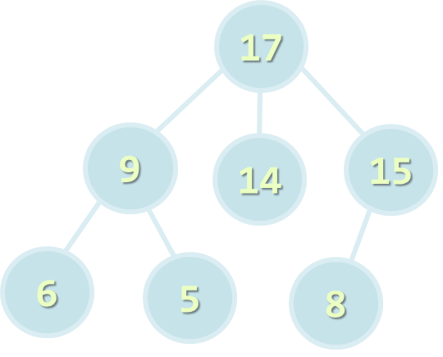
Дърво и граф

Slide 30
Дърво
Дървото е широко използван абстрактен тип от данни (АТД), който симулира йерархична дървовидна структура:
Стойност
Родител – null или друга препратка към дърво
Деца – колекция от дърва
Рекурсивна дефиниция – дърво състоящо се от стойности и набор от деца, който са дървета
Работейки с дървета, можете да работите с :
Йерархична структура, езици за маркиране, DFS и BFS алгоритми
7
19
21
14
1
12
31
23
6
30

Slide 31
Графи
Node (Върхове)
Елементи от граф
Могат да имат име/стойност
Поддържа списък на съседни върхове
Edge (Ребра)
Свързва два върха
Може да бъде директен/ недиректен
Може да бъде с тежест/ без тежест
Може да има име/ стойност
Node
A
Edge
A
B

Slide 32
Какво научихме днес?
…
…
…
Структурата от данни организират данни в компютърната система за по-добра ефективност
Абстрактни типове данни(АТД) описват набор от операции
Линейните структури от данни: масиви, списъци, стек, опашка, свързан списък
Речници
Сложни типове от данни: Bag, Heap, …

Slide 33
Въпроси?
Notes:
33

Slide 34

Лиценз
Този курс (презентации, примери, демонстрационен код, упражнения, домашни, видео и други активи) представлява защитено авторско съдържание
Нерегламентирано копиране, разпространение или използване е незаконно
© СофтУни – https://softuni.org
© Софтуерен университет – https://softuni.bg
Notes:
34

